Slide 1

Oficina Asesora de Planeación
Norma Cecilia Sánchez Sandino
2020

Slide 2

Rediseño mapa de procesos
2020

Slide 3

Rediseño
Mapa de Procesos
Contenido
1
Contexto y definiciones básicas
2
Metodología para definición de mapa
3
Propuesta de procesos

Slide 4
Rediseño
Mapa de Procesos
01
Contexto y definiciones básicas
La Unidad Administrativa especial Cuerpo Oficial de Bomberos de Bogotá requiere fortalecer su institucionalidad y gobernanza, ampliar su capacidad de gestión, mejorar su desempeño e innovar, para atender de manera solvente los enormes retos que enfrenta el Distrito Capital, en la gestión integral de riesgos de incendios, atención de rescates en todas sus modalidades e incidentes con materiales peligrosos en Bogotá y su entorno.

Slide 5
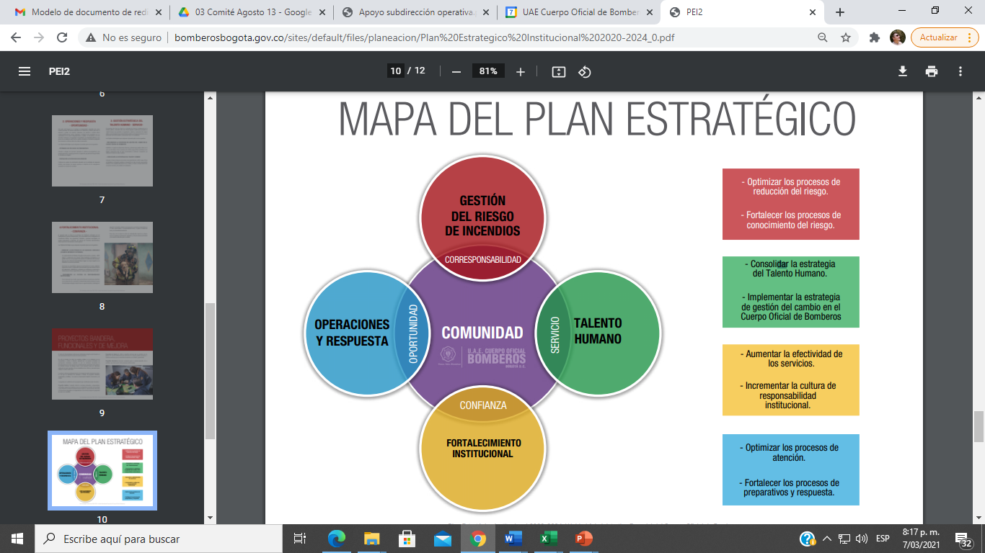
Rediseño
Mapa de Procesos
Retos institucionales 2020 - 2024
01

Slide 6
Rediseño
Mapa de Procesos
Las mejoras con el rediseño del mapa de procesos
y el diseño de indicadores de desempeño
01
Mapa Anterior
Mapa Propuesto
Mapa con 19 procesos.
Excesiva cantidad de documentos asociados que complejizan la gestión de los procesos.
Desarticulación de procedimientos frente a las necesidades y la realidad institucional
Indicadores que no atienden su característica principal de insumo para la toma de decisiones.
Planeación y alineación estratégica comprometida con mejoras en el desempeño de la UAECOB
Redefinición conceptual – mapa de procesos que atienda a la nueva realidad y retos institucionales.
Gestión institucional enmarcada en la cadena de valor, ciclo de los proyectos y modelo operativo de la UAECOB.
Definición de indicadores de desempeño de impacto, gestión, calidad de los procesos en función de productos, roles y responsabilidades.
Plan de trabajo para levantamiento y actualización de procedimientos claves en la entidad

Slide 7
Nuevo
Mapa de Procesos

Slide 8

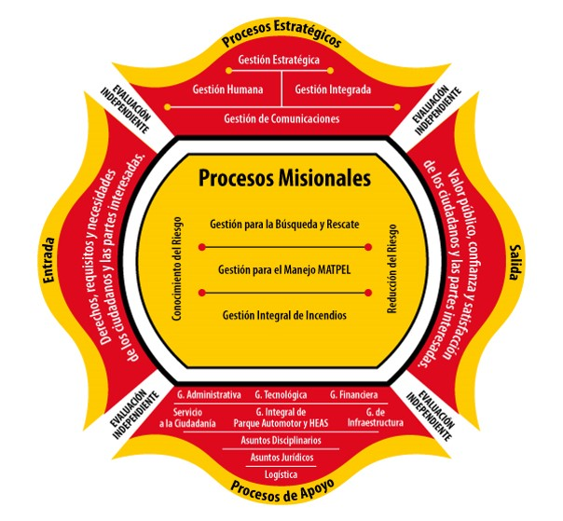







Mapa de
Procesos
propuesta
Mapa Propuesto
Mapa Anterior
Gestión Estratégica
Gestión Jurídica
Servicio
a la Ciudadana
Manejo
Reducción
Evaluación y Control
Ciudadanía
Gestión
Tecnologías de
la Información
y las Comuni-
caciones
Conocimiento
Gestión
de Recursos
Gestión del
Talento
Humano

Slide 9
Optimización de
Procesos
10
19
Actual
Propuesta
GESTIÓN INTEGRADA |  | GESTIÓN ESTRATÉGICA | PROCESOS ESTRATÉGICOS
GESTIÓN ESTRATÉGICA
GESTIÓN HUMANA |  | GESTION DEL TALENTO HUMANO
GESTIÓN DE LAS COMUNICACIONES
GESTIÓN MATPEL |  | MANEJO | PROCESOS MISIONALES
GESTIÓN PARA LA BÚSQUEDA Y RESCATE
GESTIÓN INTEGRAL DE INCENDIOS |  | REDUCCIÓN
REDUCCIÓN DEL RIESGO
 |  | CONOCIMIENTO
CONOCIMIENTO DEL RIESGO
GESTIÓN DE SERVICIO A LA CIUDADANÍA |  | SERVICIO A LA CIUDADANIA | PROCESOS DE APOYO
GESTIÓN DE ASUNTOS JURÍDICOS
GESTIÓN TECNOLÓGICA |  | GESTION JURIDICA
GESTIÓN DE INFRAESTRUCTURA
GESTIÓN DE PARQUE AUTOMOTOR Y HEA |  | GESTIÓN TECNOLOGÍAS DE LA INFORMACIÓN Y LAS COMUNICACIONES
GESTIÓN ADMINISTRATIVA
GESTIÓN FINANCIERA
GESTIÓN LOGÍSTICA DE EMERGENCIAS |  | GESTIÓN DE RECURSOS
GESTIÓN DE ASUNTOS DISCIPLINARIOS
EVALUACIÓN INDEPENDIENTE |  | EVALUACION Y CONTROL | PROCESO DE EVALUACIÓN

Slide 10
Rediseño
Mapa de Procesos
01
Contexto y definiciones básicas
Para elevar sus estándares de gestión y desempeño en la planeación, estructuración y gestión de proyectos, generar el mayor valor público posible y la mayor confianza en sus públicos de interés, la UAECOB está haciendo uso del Modelo Integrado de Planeación y Gestión como herramienta gerencial para gestionar el cambio.
.

Slide 11



Rediseño
Mapa de Procesos
Enfoque estratégico de cambio institucional
Integrando Estrategia y Desempeño bajo un enfoque de gestión de riesgos
Modelo operativo
Gobierno Corporativo
Equipo humano
Políticas de desempeño
Riesgos
T. I.
Transparencia

Slide 12
Gestión enmarcada en cadena de valor, ciclo de proyectos y modelo operativo UAECOB
Revisión documental SGC, ajustes ciclo PHVA, mapa de riesgos, contexto interno
Indicadores definidos a partir de entrevistas y análisis de gestión de los procesos
Revisión y análisis de indicadores disponibles en la UAECOB y propuestos por los procesos
Rediseño
Mapa de Procesos
Metodología utilizada para revisión y optimización
de procesos
02

Slide 13
Rediseño
Mapa de Procesos
03
Propuesta de Procesos
Desempeño

Slide 14

Rediseño
Mapa de Procesos
Gestión Estratégica
Planes y proyectos institucionales
Políticas e indicadores de desempeño
Implementación de sistemas de gestión en la UAECOB
Matrices de riesgos y controles de las diferentes Dependencias
Lineamientos para la gestión y el desarrollo de proyectos mediante cooperación
Proyectos de inversión y presupuesto de inversión de la Entidad
Informes de seguimiento y evaluación
Contexto normativo que rige la planeación institucional y los temas relacionados
Metodologías, lineamientos y herramientas para la planeación de la gestión
Lineamientos de seguimiento desempeño institucional
Presupuesto de inversión
Transparencia, MECI y MIPG
Coordinación y promoción de la cooperación técnica y financiera no reembolsable de la entidad.
Liderar y orientar la formulación de la planeación estratégica táctica y operativa de la entidad y realizar seguimiento y control, para promover y asegurar el mejoramiento continuo de la gestión de la entidad.
Objetivo
Alcance
Producto

Slide 15

Rediseño
Mapa de Procesos
Gestión del Talento Humano
Implementación y seguimiento de planes.
Plan Estratégico de talento humano
Plan Anual de vacantes
Plan Institucional de capacitación
Plan de Bienestar
Plan de seguridad y salud en el trabajo
Plan de previsión de Recursos humanos
Plan incentivos institucionales
Actos Administrativos
Generación de nómina
Estrategias de retención del conocimiento del talento humano
Fortalecimiento de las capacidades del talento humano
Seguimiento al desempeño de funcionarios
Manual de funciones
Vinculación y desvinculación de funcionarios
Ingreso
Permanencia
Retiro
Planeación estratégica del Talento humano
Planear, organizar, ejecutar y controlar las acciones relacionadas con la administración y el desarrollo del Talento Humano al servicio de la Unidad, en pro del mejoramiento continuo, la satisfacción del personal y el desarrollo institucional, que permita contar con servidores idóneos y competentes, en un ambiente cálido de trabajo, para atender la misión y objetivos de la Entidad.
Objetivo
Alcance
Producto

Slide 16

Rediseño
Mapa de Procesos
Conocimiento
Planeación estratégica del conocimiento del riesgo
Herramientas de estión del riesgo
Generación de conocimiento
Análisis de fenómenos amenazantes, eventos atendidos por la UAECOB y riesgos de incendios
Análisis de plataformas de seguimiento a emergencias
Plan de acción de la gestión del riesgo de incendios
Planes de contingencia institucionales y distritales Protocolos institucionales y distritales
Determinar zonas de intervención en prevención
Informes: de la Sala de análisis Situacional, de investigación de incendios, de apoyo operacional, de estudios de caso
Programación de mesas de trabajo para la creación herramientas de Gestión del Riesgo (políticas, protocolos, planes institucionales, y documentos a estandarizar).
caracterización y análisis de escenarios de riesgo en la ciudad de Bogotá
Planes de mejoramiento
Conocer de manera detallada las condiciones de riesgo de la ciudad de Bogotá que se encuentren asociadas a la misión de la UAECOB con el objetivo de identificar, diseñar y priorizar las medidas de intervención destinadas a reducir el riesgo y a prepararse para la respuesta a emergencias.
Objetivo
Alcance
Producto

Slide 17

Rediseño
Mapa de Procesos
Reducción
Políticas, protocolos, planes institucionales, y documentos estandarizados
Diseñar proyectos o campañas de prevención y programación de las mismas
Plan de acción del proceso
Formular medidas de intervención correctivas y prospectivas con el fin de reducir la amenaza, la exposición y disminuir la vulnerabilidad de las personas, los medios de subsistencia, los bienes, la infraestructura y los recursos ambientales; para minimizar los daños y costo social, en caso de producirse incendios, incidentes con materiales peligrosos y búsqueda y rescate
Campañas de prevención, capacitaciones y conceptos técnicos
Diseñar: capacitaciones externas, actividades de prevención
Actividades del Club Bomberitos
Ejecución de actividades programadas del Club Bomberitos
Conceptos técnicos por revisión de condiciones se seguridad humana en establecimientos de comercio.
Conceptos de seguridad humana en aglomeraciones y pirotecnia.
Transporte, almacenamiento y Disposición final del material pirotécnico incautado en el distrito capital.
Participación en las comisiones distritales y concejos locales
Certificación, actas e informes
Reentrenamiento a Brigadas Contra Incendios Clase Uno (1)
Objetivo
Alcance
Producto

Slide 18


Rediseño
Mapa de Procesos
Manejo
Plan adquisiciones (Requerimiento EPP HEAS), Requerimiento talento humano, Necesidades de estaciones, Requerimientos de capacitación
Plan de acción, procedimientos operativos-SCI, Estrategias operativas
Planes tácticos: incendios búsqueda y rescate, MATPEL Políticas protocolos y planes operativos
Respuesta técnica de manera oportuna y segura y a las necesidades de la ciudad de Bogotá y su entorno
Criterios de equidad, RSE, y sostenibilidad en interpretación, aplicación y gestión normativa
Plan de requerimiento, Evaluación Postincidente
Informes y monitoreos
Planes de mejoramiento
Preparación de la respuesta para cada vigencia
Respuesta a incidentes: Incendios, Materiales peligrosos ( MATPEL) Rescate en todas sus modalidades
Estructura operativa, Administrativa, geográfica, funcional Niveles de coordinación y/o estrategia de respuesta
Capacidad operativa disponible, capacidades de competencia
Ejecución y valoración
Optimizar la organización y coordinación interinstitucional en la ejecución de los servicios de prevencion y respuesta, requeridos para la atención efectiva de las emergencias en Incendios, materiales peligrosos y rescates en todas sus modalidades en Bogotá D.C.
Objetivo
Alcance
Producto

Slide 19

Rediseño
Mapa de Procesos
Servicio a la Ciudadanía
Plan de Acción de Gestión de Servicio a la Ciudadanía y Defensoría en el Plan de Lucha Contra la Corrupción de la Entidad
Manuales, protocolos, formatos y documentos en el marco del MIPG
Registros de atención a la ciudadanía
Respuestas a la ciudadanía
Informes de gestión de servicio a la ciudadanía
Reportes y seguimientos de atención a la ciudadanía
Planes de mejoramiento
Condiciones, características y documentación requerida para la implementación de la Política Pública Distrital de Servicio a la Ciudadanía
Directrices y mecanismos para el adecuado trámite de derechos de petición y atención a la ciudadanía
Lineamientos para dar cumplimiento a las acciones responsabilidad de GSC, incluidas en los procesos de la UAECOB
Direccionar a la ciudadanía, a través de los canales de interacción
Medición de percepción y satisfacción de la ciudadanía
Promover la cultura de servicio en la UAECOB
Establecer las directrices para la atención a la ciudadanía a través de canales efectivos de comunicación para prestar una atención oportuna en el marco de la Política Pública Distrital de Servicio a la Ciudadanía y demás normas que regulatorias.
Objetivo
Alcance
Producto

Slide 20

Rediseño
Mapa de Procesos
Gestión Jurídica
Acompañamiento en la estructuración y aprobación de los Planes Anuales de Adquisiciones
Planeación de estrategias de los asuntos jurídicos de la Entidad.
Asesorías en la construcción de documentos contractuales
Plan Anual de Adquisiciones, Plan normativo
Acciones judiciales atendidas
Lineamientos para la defensa judicial
Directrices jurídicas para la elaboración, ajuste y perfeccionamiento del Programa de Gestión Documental
Informes
Contratación, actas, conciliaciones
Conceptos jurídicos
Direccionar y asesorar jurídicamente a las diversas áreas de la UAECOB garantizando y asegurando el cumplimiento de las Normas Constitucionales y Legales en todas las actuaciones administrativas y lineamientos jurídicos que se expidan o celebren salvaguardando los intereses y la seguridad jurídica de la Entidad. Representar jurídicamente a la Entidad. Reducir el daño antijurídico en la entidad y en las actuaciones de la entidad. Preservar la permanente actualización normativa.
Lineamientos jurídicos
Objetivo
Alcance
Producto

Slide 21

Rediseño
Mapa de Procesos
Gestión tecnologías de la información y las comunicaciones
PETI, Plan de Acción, Plan de comunicaciones
Riesgos y Oportunidades identificados del Proceso
Planeación Estratégica de tecnologías de la información las comunicaciones
Plan Estratégico de Seguridad de la Información
Diseño, implementación y administración tecnológica de los sistemas de información de la entidad
Generar e implementar soluciones estratégicas y proyectos de optimización en el área de TICS, para el cumplimiento de los fines misionales de la UAECOB, apoyados en los lineamientos, estándares y mejores practicas de TI de acuerdo con el modelo de arquitectura definido por MINTIC
Sistemas de información
Arquitectura de
datos
Infraestructura tecnológica
Seguimiento y actualización a la planeación
Seguridad de la información
Piezas comunicacionales
Informes
Objetivo
Alcance
Producto

Slide 22

Rediseño
Mapa de Procesos
Gestión de recursos
Identificar y priorizar la compra y suministro de los bienes y servicios para la construcción del Plan Anual de Adquisiciones
Toma física de inventarios, plan de mantenimiento, plan de mantenimiento preventivo para parque automotor, plan de calibración y metrología para el equipo menor
Gestión ambiental, gestión documental
Gestión precontractual
Gestión presupuestal y financiera
Gestión administrativa
Anteproyecto de Presupuesto
Gestión de aspectos e impactos ambientales
Soportes de gestión contable, Informes contables y de ejecución presupuestal
Respuesta a cobertura de pólizas y necesidades identificadas
Reportes de seguimiento a l gestión
Planes de intervención y mantenimiento, Plan de activación para el soporte logístico
Adquisición, recibo y administración de bienes y servicios
Optimizar los recursos de la entidad, mediante la adquisición de bienes y servicios, la administración de inventarios y de infraestructura, la gestión documental y el cuidado del ambiente; garantizando la ejecución de los recursos financieros, buscando una eficiente ejecución del gasto público y un óptimo manejo, control y seguimiento de la disposición y uso de recursos físicos por medio de una planeación que facilite prever cantidades y calidades de los recursos a adquirir previniendo detrimento patrimonial.
Objetivo
Alcance
Producto

Slide 23

Rediseño
Mapa de Procesos
Evaluación y Control
Plan de Acción del SCI, Plan de Auditoria Interna, Plan de Asuntos disciplinarios
Guía para la Administración del Riesgos, Política de Riesgos y mapa de riesgos
Autos de apertura de investigación, de citación a audiencia, de Cargos, Fallo Absolutorio, Fallo Sancionatorio, Acto administrativo que ordena la ejecución de la sanción
Respuestas a entes de control
Informes de ley
Planes de mejoramiento
Mapa de aseguramiento
Campañas de sensibilización y prevención en asuntos disciplinarios, Campaña de MECI
Elaborar el Plan de Acción del Sistema de Control Interno
Fomento una cultura de la gestión y control institucional
Definir la política de riesgos y metodología para evaluar determinar, valorar y evaluar riesgos y controles
Aplicación del Mapa de Aseguramiento, Ejecución de plan de acción del sistema de control interno (planes relacionados)
Realizar evaluación Independiente
Gestionar el control interno disciplinario
Desarrollar una cultura organizacional fundamentada en la información, el control y la evaluación, para la toma de decisiones, la mejora continua y el fortalecimiento del Sistema de Control Interno, y la prevalencia de la justicia, la efectividad del derecho sustantivo, la búsqueda de la verdad material y el cumplimiento de los derechos y garantías debidos a las personas que en él intervienen..
Objetivo
Alcance
Productos

